Slide 1


Cykelanalys
Martin Pind och Gabriel Calota

Slide 2
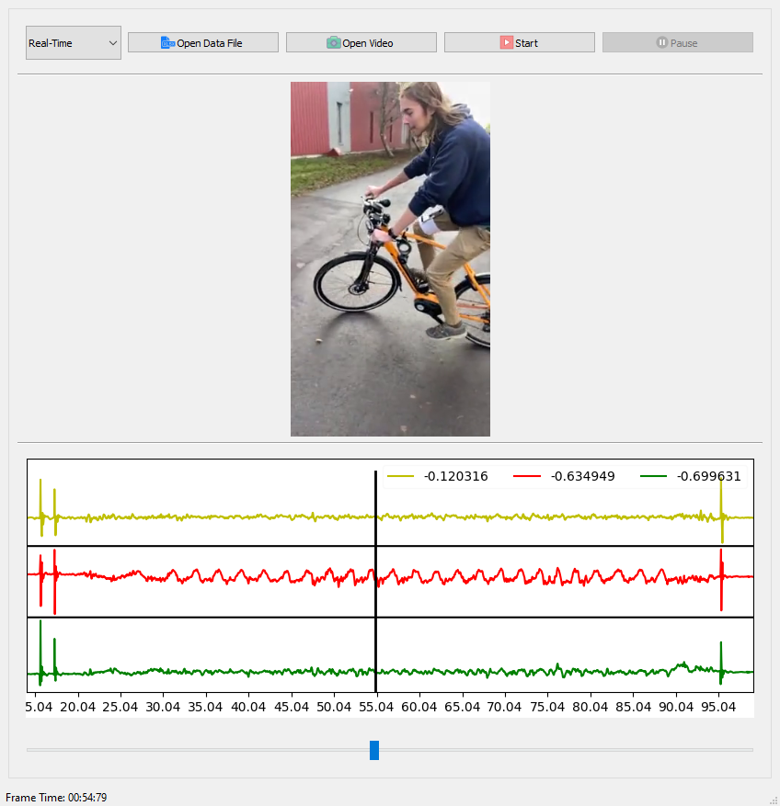
Vad Har Vi Gjort?
Skaffat data
Accelerometer
Video
GitHub data mining
Modifierat Existerande Verktyg

Slide 3
Utvecklaren Har Inte Alltid Rätt
Modifiera en App
Verktyg som används

Slide 4
Video
1080p
240 FPS
FFMPEG

Slide 5
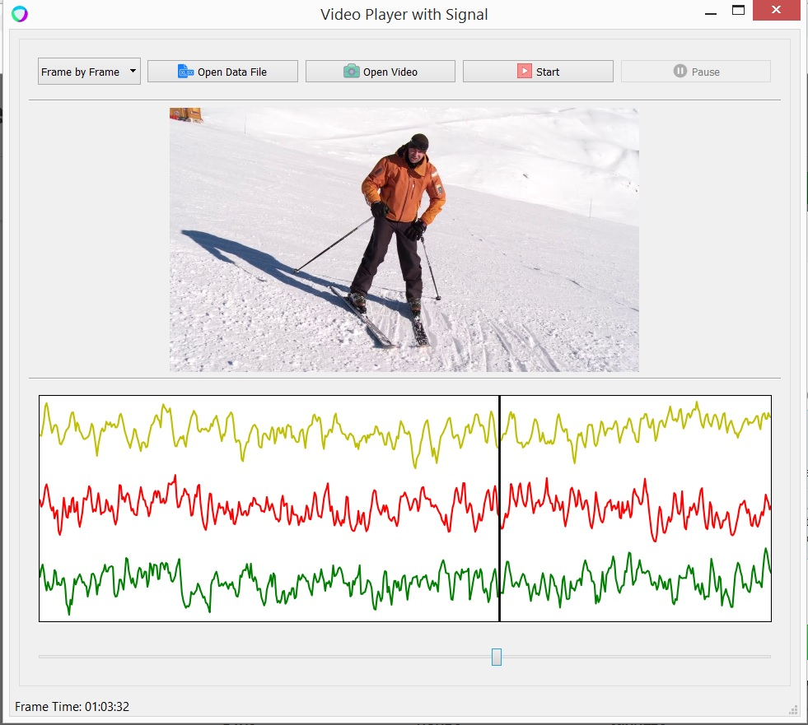
GitHub Räddar Dagen
VideoPlayer-PyQT
Några förändringar

Slide 6
Demo Time

Slide 7
Tack För oss

